Slide 1
BAB XI
TEHNIK PENGAWASAN KUALITAS
OLEH :
AZIZAH FITRIANI,SE.,MM

Slide 2
I. PENGERTIAN TEHNIK PENGAWASAN KUALITAS
Dalam tehnik pengawasan kualitas digunakan pendekatan Statistical Quality Control (SQC) yaitu suatu metode statistik untuk mengumpulkan dan menganalisa data hasil pemeriksaan sampel dalam pengawasan produk.
Manfaat SQC adalah :
1. Untuk mengawasi pelaksanaan kerja sebagai operasi individual selama pekerjaan sedang dilakukan
2. Untuk memutuskan menerima atau menolak sejumlah produk yang telah diproduksi atau pembelian bahan dalam jumlah besar
3. Melengkapi manajemen dengan audit kualitas produk- produk perusahaan.
4. Pengambilan sampel diambil dari keseluruhan produk dan harus representatif.

Slide 3
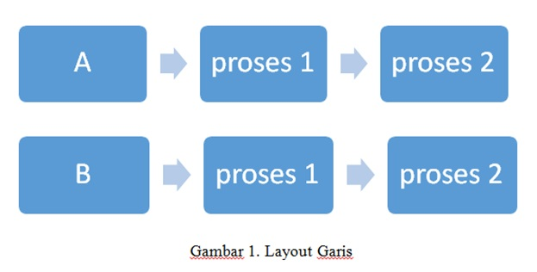
II TEHNIK DALAM SQC
Dalam Statistical Quality Control ada dua tehnik pengawasan kualitas yaitu :
  1. Statistical Process Control (SPC)
  Pengawasan kualitas yang dilakukan selama produk dalam proses produksi. Dalam SPC digunakan bagan pengawasan (Control Chart) untuk menggambarkan penyimpangan-penyimpangan yang ada diluar batas yang ditentukan yaitu batas atas (Uper Control Limit/UCL) dan batas bawah (Lower control Limit /LCL)
  Tehnik pengawasan kualitas dalam SPC dibagi menjadi dua yaitu :
  A. SPC untuk variable
  Pengawasan kualitas dengan cara melihat barang baik dan barang cacat berdasarkan pengukuran kauntitatif, seperti panjang, lebar, berat dan lainnya. Pengawasan kualitas ini disebut dengan x (x – bar) chart.

Slide 4
Langkah-langkah dalam pengawasan kualitas x-bar chart adalah :
a. Pengambilan sampel yang berulang-ulang pada satu kelompok barang sehingga diperoleh distribusi sampling. Hasil setiap sampel dihitung rata-rata dan diperoleh ‾x₁ , ‾x₂ , ‾x₃ dan seterusnya.
b. Menghitung rata-rata dari rata-rata sample
‾x = Σ x dan ‾x = Σ ‾x
n n
c. Menghitung standart deviasi dari rata-rata sampel
δ ‾x = δ x dimana : δ x = Σ ( x - ‾x )²
√
√ n n – 1

Slide 5
d. Menentukan nilai z atau tingkat keyakinan dari kesalahan yang terjadi dengan pola distribusi normal
e. Menghitung batas atas (UCL)
UCL = ‾x + z δ ‾x , apabila z = 3 maka‾x + 3 δ ‾x
f. Menghitung batas bawah (LCL)
LCL = ‾x - z δ ‾x , apabila z = 3 maka ‾x - 3 δ ‾x

Slide 6
B. SPC untuk atribut
Pengawasan kualitas dengan cara melihat barang baik dan barang cacat berdasarkan sifat barang, hanya untuk menentukan apakah barang dapat diterima atau ditolak. Pengawasan kualitas ini disebut dengan p- chart.
Langkah-langkah dalam pengawasan kualitas p- chart adalah :
a. Pengambilan sampel secara acak untuk diperiksa antara barang yang baik dan yang cacat dan dihitung dalam prosentase (%).
b. Menghitung rata-rata % dari barang yang cacat dalam sampel
p = Jml barang yang cacat dalam sampel
Ukuran sampel X Frekwensi pengambilan sampel

Slide 7
c. Menghitung standart deviasi dari proporsi produk yang cacat
δp = √ ‾p ( 1 - ‾p )
Ukuran sampel
d. Menentukan nilai z atau tingkat keyakinan dari kesalahan yang terjadi dengan pola distribusi normal
e. Menghitung batas atas (UCL) = ‾p + z δp
Apabila z = 3 maka UCL = ‾p + 3 δp
f. Menghitung batas bawah (LCL) = ‾p - z δp
Apabila z = 3 maka LCL = ‾p - 3 δp

Slide 8
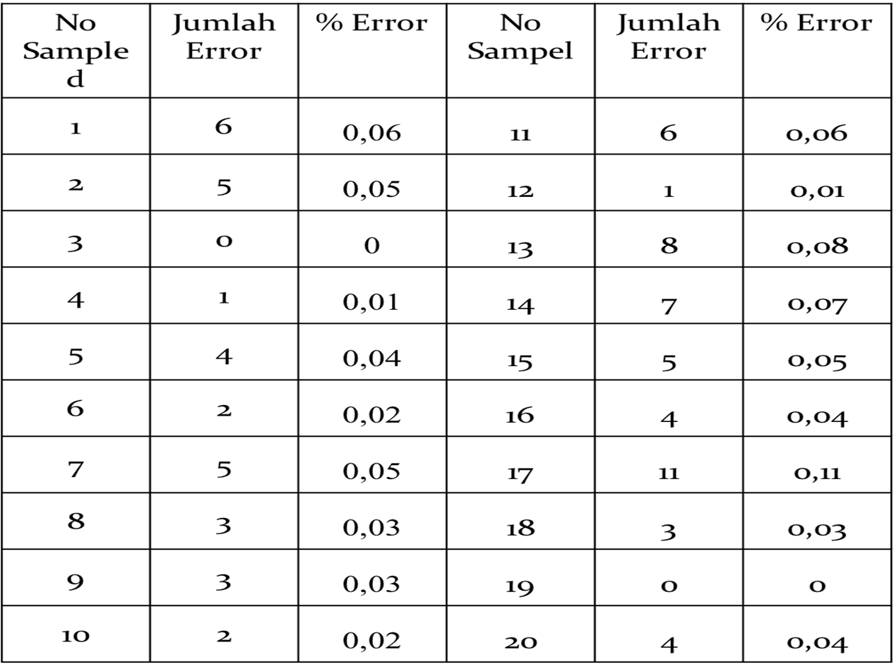
Contoh : Perhitungan SPC untuk atribut
Sebuah perusahaan mempunyai data sbb :

Slide 9
Ukuran sampel/jumlah sampel yang diambil (n) 100 unit dengan frekwensi pengambilan sampel 20.
Ditanyakan : Apakah standar kualitas produk yang ditetapkan sudah tercermin dalam produk jadi.
Jawab :
1. Rata-rata kerusakan :
‾p = Jml barang yang cacat
Ukuran sampel x Frekwensi sampel
‾p = 80 = 0,04
(100) (20)
2. Standar deviasi dari proporsi barang cacat
δ‾p = √ (0,04) (1-0,04) = 0,02
100

Slide 10
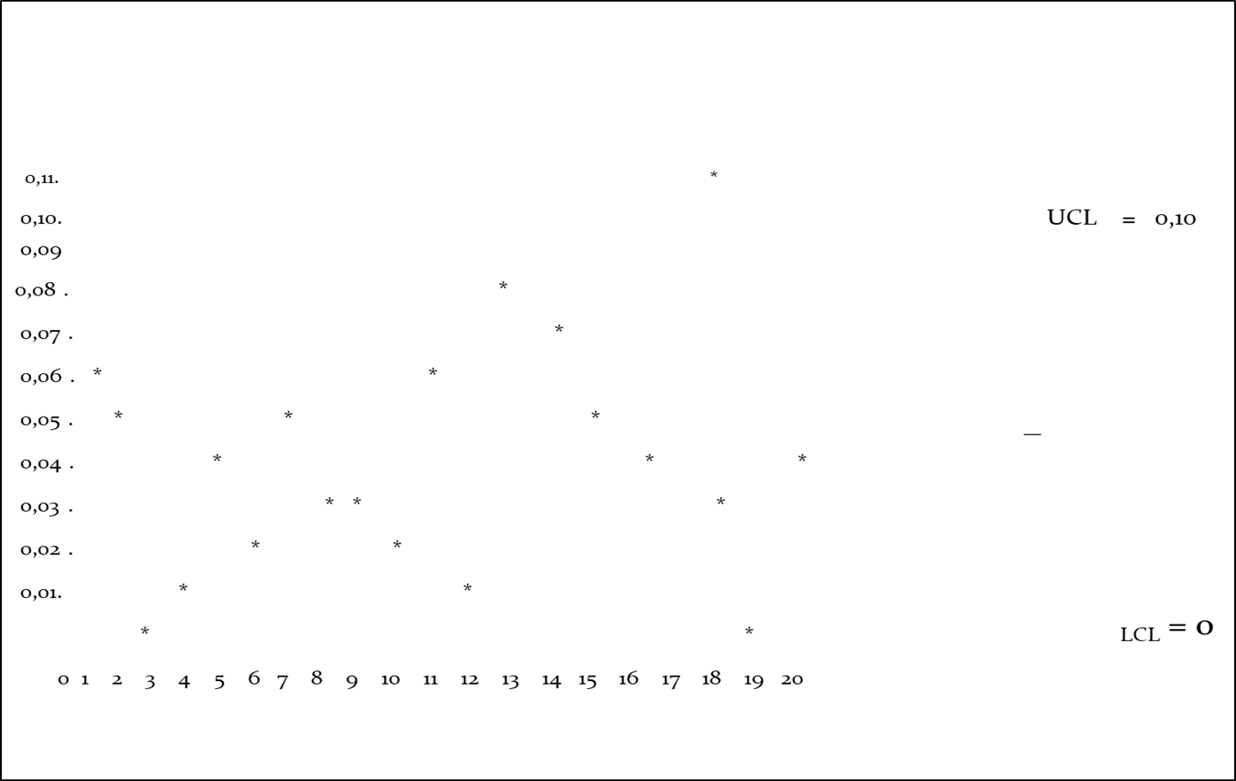
3. Menentukan batas atas :
UCL = ‾p + 3 δp = 0,04 + 3 (0,02) = 0,10
4. Menentukan batas bawah :
LCL = ‾p - 3 δp = 0,04 – 3 (0,02) = 0

